Slide 1





Ievads datu bāzēs
2022
Ievads datu bāzēs 1.grupa
Pasniedzējs : Roberts Polis
Asistents : Vjačeslavs Pēteris Vasiļevskis
ESF projekts Nr. 8.4.1.0/16/l/001
''Nodarbināto personu profesionālās kompetences pilnveide"

Slide 2

Satura rādītājs
Ievads datu bāzēs
2022
3
IEVADS
8
PRAKTISKA INFORMĀCIJA DALĪBAI MĀCĪBU PROGRAMMĀ
Satiec pasniedzēju komandu
5
SAGATAVOŠANĀS
Kā sniegt atgriezenisko saiti?
Kā risināt konfliktsituācijas?
Mācību plāns
Kā gūt maksimālo piedaloties šajā mācību programmā?
Tavs mācību ceļojums
Trīs galvenie šķēršļi, par kuriem Tev jāzina
10
PAPILDUS
7
PRASĪBAS DALĪBAI UN SEKMĪGAI MĀCĪBU PROGRAMMAS PABEIGŠANAI

Slide 3
Ievads datu bāzēs
2022
IEVADS
1
SVEICAM TEVI!
2
VUMC PRIEKŠROCĪBAS
3
SATIEC PASNIEDZĒJU KOMANDU

Slide 4


Ievads datu bāzēs
2022
Sveicam Tevi vienā no lielākiem Latvijas Universitātes mācību centriem!
Vadības un uzņēmējdarbības mācību centrs īsā laikā sniedz visaktuālākās zināšanas un prasmes, kas palielina personīgo efektivitāti un produktivitāti, un tās uzreiz var pielietot uzņēmuma vai organizācijas darbībā, kā arī savā karjeras izaugsmē.
VUMC direktore Irina Bausova

Slide 5



Ievads datu bāzēs
2022
VUMC priekšrocības
Mācoties LU Jums ir lieliska priekšrocība - iespēja izmantot LU daudzveidīgus un vērtīgus informācijas resursus
Starptautiskās datu bāzes
Office 365 tiešsaistes licenci ar atbilstošo programmatūru
Mūsdienīgu mācību vidi
https://www.biblioteka.lu.lv/resursi/abonetie-e-resursi/
www.edu.lu.lv
Mūsu draudzīgā koordinētāju komanda nodrošinās Jums atbalstu visā mācību laikā!

Slide 6


Satiec pasniedzēju komandu
Ievads datu bāzēs
2022

Slide 7

ROBERTS POLIS
pasniedzējs
Oracle trainer, IT developer
Pasniedzēja Roberta Poļa praktiskā darba pieredze saistīta ar Oracle un Opensource datubāzēm vairāk kā 15 gadi. Strādājis gan par Datu bāzes administratoru uzturot klientu datubāzes, gan piedalījies izstrādāšanas projektos, galvenokārt, saistītos ar Datu Noliktavām.
Vairāk kā 10 gadus strādājis par pasniedzēju Oracle sertificētā mācību centrā.
Pēdējā laikā nodarbojas ar BigData risinājumiem tādiem kā Apache Spark, PySpark, Zeppeline, JupiterNotebooks.
Programmē JVM valodās (Java, Scaala, Kotlin , Groovy), kā arī Python.
Ievads datu bāzēs
2022

Slide 8
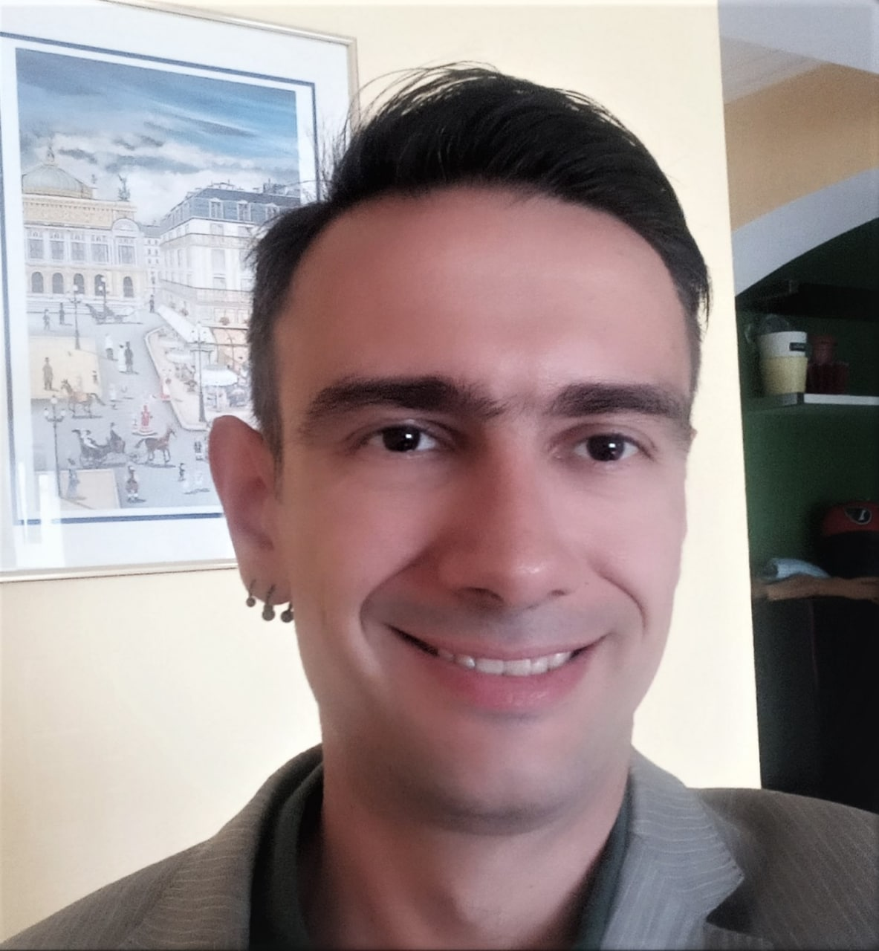
PĒTERIS VASIĻEVSKIS
pasniedzējs
Technical consultant at Sapiens Latvia
Vjačeslavs Pēteris Vasiļevskis uzsāka savas gaitas IT pasaulē 1999.gadā, kad iestājās RTU Datorzinātnes un informācijas tehnoloģijas fakultātē. Ieguva bakalaura grādu 2002.gadā, maģistra grādu 2004.gadā. Paralēli studijām sāka strādāt 2002.gadā. Lielākoties darbs ir ar Oracle un Java, strādājis vairākos projektos, Latvijā un ārvalstīs; projekti saistīti ar risku apdrošināšanu un dzīvības apdrošināšanu. Pēdējos desmit gadus strādājis kā izstrādātājs un eksperts SEB Life and Pension Baltic SE kompānijā, bet kopš šā gada sākuma, pieņemot jaunus izaicinājumus, pievienojies Sapiens Latvia kompānijas komandai.
Ievads JAVA programmēšanā
2022

Slide 9
SAGATAVOŠANĀS
Ievads datu bāzēs
2022
1
3
MĀCĪBU PLĀNS
TAVS MĀCĪBU CEĻOJUMS
2
4
KĀ GŪT MAKSIMĀLO PIEDALOTIES ŠAJĀ MĀCĪBU PROGRAMMĀ?
TAVS MĀCĪBU CEĻOJUMS
5
TRĪS GALVENIE ŠĶĒRŠĻI, PAR KURIEM TEV JĀZINA

Slide 10

Ievads datu bāzēs
2022
Mācību plāns
OTRDIENAS
29.03.2021 - 14.06.2021
Ievads datu bāzēs
1.grupa
plkst. 19.00 - 22.00
48
AKADĒMISKĀS STUNDAS KLĀTIENĒ
(TEORIJA UN PRAKTISKIE DARBI)
160 akad. stundas
112
AKADĒMISKĀS STUNDAS NEKLĀTIENĒ (PATSTĀVĪGIE DARBI, TEORIJAS STUDIJAS)

Slide 11
Kā gūt maksimālo piedaloties šajā mācību programmā?
Ievads datu bāzēs
2022

Slide 12

Ievads datu bāzēs
2022
3 ieteikumi:
1.
ieplāno laiku
2.
veic uzdevumus savlaicīgi
3.
sadarbojies ar studiju biedriem
Ieliec kalendārā laiku gan lekcijām un nodarbībām, kas paredzētas kopā ar pasniedzējiem, gan ieplāno pietiekoši laika patstāvīgajiem darbiem.
Nepilnīgi izpildīts uzdevums ir labāks par uzdevumu, kas vispār nav izdarīts!

Slide 13
Ievads datu bāzēs
2022
Tavs mācību ceļojums
Tavi panākumi šajā programmā ir saistīti ar to cik aktīvs un iesaistījies Tu būsi, un kā Tu praktiski pielietosi to, ko esi apguvis 12 nedēļās.

Slide 14
Ievads datu bāzēs
2022
3 galvenie šķēršļi, par kuriem Tev jāzina
Mainīga motivācija
Laika trūkums
Pretestība
Dzīve dažreiz traucē mums visiem! Tev varētu būt sajūta, ka dienā vienkārši nav pietiekami daudz laika, lai izdarītu visu ieplānoto. Lai to novērstu, katru dienu atvēli pietiekami daudz laika mācībām un patstāvīgajiem darbiem. Ja esi izvēlējies mācīties, piešķir mācībām prioritāti un tā Tu iegūsi ilgtermiņa rezultātus, kas veicinās Tavu profesionālo un biznesa izaugsmi.
Ir svarīgi turpināt sekot Tavai izvēlei mācīties. Lai pārvarētu pretestību, iespējams, vēlēsies iet maziem soļiem un sākt veidot savus ieradumus lēnām.
Neļauj pretestībai ierobežot savu mācību pieredzi un atver prātu jaunai un vērtīgai informācijai, kas palīdz tavai izaugsmei.
Motivācijas svārstības bieži var būt izaicinājums. Lai gan sākumā Tu būsi motivēts, motivācija ar laiku var samazināties.
Izveido savu nodomu un skaidri nosaki vēlamos rezultātus mācību programmas beigās.
Zinot, kā Tava dzīve var mainīties, ieguldīt savu laiku un uzmanību var būt milzīgs motivātors. Tāpēc atgādini sev, kāpēc izvēlējies šo mācīties!

Slide 15

Ievads datu bāzēs
2022
PRASĪBAS DALĪBAI UN SEKMĪGAI MĀCĪBU PROGRAMMAS PABEIGŠANAI

Slide 16
Ievads datu bāzēs
2022
1
Piedalīšanas nodarbībās
Pieļaujamo kavējumu skaits: ir 20% no kopīga stundu apjomā , jeb 32 akadēmiskās stundas, kas iekļauj, gan klātienes nodarbības , gan neklātiene pildītos patstāvīgus darbus.

Slide 17
Ievads datu bāzēs
2022
2
Patstāvīgie darbi
Patstāvīgie darbi, to iesniegšanas termiņi un vērtēšanas kritēriji:
Patstāvīgus darbus nepieciešams nodot , saglabājot GitHub vietnē ar Git klienta programmu līdz termiņam, kas ir noradīts darba nodošanas laikā. Kas ir Git un GitHub izskatīsim šajā nodarbībā.
Piem. 1.septembris 17:00

Slide 18
Ievads datu bāzēs
2022
3
Vērtēšanas kritēriji
Vērtēšanas kritērijs: mājas darbs ir ieskaitīts, ja tas ir nodots.
Noslēguma pārbaudes darbs un vērtēšanas kritēriji: gala pārbaudījuma tests ir ieskaitīts, ja esat tajā piedalījies.

Slide 19
Ievads datu bāzēs
2022
4
Apliecība
Pēc veiksmīga gala pārbaudījuma nokārtošanas, mēs izsniegsim Tev LU profesionālās pilnveides apliecības elektronisko kopiju, oriģinālu Tu varēsi saņemt Aspazijas bulv. 5, 312.telpā.
Programmas koordinators Larisa Staņuka paziņos par laikiem, kuros iespējams saņemt apliecību personīgi.

Slide 20
Ievads datu bāzēs
2022
PRAKTISKA INFORMĀCIJA DALĪBAI MĀCĪBU PROGRAMMĀ
1
KĀ SNIEGT ATGRIEZENISKO SAITI?
2
KĀ RISINĀT KONFLIKTSITUĀCIJAS?
3
JA JUMS RODAS KONFLIKTU SITUĀCIJA AR PROGRAMMAS....
4
PAPILDUS

Slide 21
Saziņa ar VUMC dalībnieku atbalsta dienestiem
Ievads datu bāzēs
2022

Slide 22
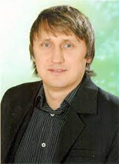
Alla Ščukina
alla.scukina@lu.lv
67034963
Jūsu grupas koordinētājs
Jautājumi par mācību uzsākšanu (mācību grafiks, līgumu noslēgšana, rēķini, rēķinu apmaksa)
ALVIS VALDEMIERS
alvis.valdemiers@lu.lv
67034856
LU IT Departaments IT konsultants
Problēmas ar pieslēgšanos edu.lu.lv, tiešsaistes nodarbībām Zoom/Teams
Ievads datu bāzēs
2022

Slide 23
Ievads datu bāzēs
2022
Ja nav iespējams piedalīties nodarbībās
Par darbanespējas iestāšanos vai citiem mācību kavējuma iemesliem, kas var ietekmēt dalību mācībās paziņo pasniedzējiem un koordinatorei Larisai Staņukai; kā arī iesniedz attiecīgos apstākļus pamatojošos dokumentus koordinatorei Larisai Staņukai.

Slide 24
Ievads datu bāzēs
2022
Ja ir konfliktsituācija grupas dalībnieku vidū
Ja ir grūtības apgūt mācību vielu, vēlies pamest mācības
Lūdzu sazināties ar Jūsu grupas koordinētāju Larisu Staņuku pa e-pastu: alla.scukina@lu.lv
vai mācību centra vadītāju Irinu Bausovu pa e-pastu : Irina.Bausova@lu.lv; mob. 29171728

Slide 25
Tehniskais nodrošinājums
Ievads datu bāzēs
2022

Slide 26


Tiešsaistes nodarbības
Mācību programmas lekcijas un nodarbības notiks zoom platformā.
Ja Tev vēl nav Zoom platformā, to var lejuplādēt šeit: https://zoom.us/download
Īsa instrukcija kā lietot zoom platformu ( tiek atsūtīta klausītājiem ar pirmo vestuli).
Ievads datu bāzēs
2022

Slide 27

Papildus tehniskais nodrošinājums
Miro
Dalība lekcijās un nodarbībās ir iespējama tikai no datora, jo izmantosim programmas un platformas, kurām planšetēs un telefonos nav pieejama pilna funkcionalitāte.
Ievads datu bāzēs
2022

Slide 28
Ievads datu bāzēs
2022
NOTEIKUMI PIEDALOTIES LEKCIJĀS UN NODARBĪBĀS

Slide 29

Ievads datu bāzēs
2022
Dalībnieka vārds
Pievienojies Zoomam norādot savu
vārdu un uzvārdu.
Videokamera
Turēt video ieslēgtu, lai atklāti komunicētu ar grupu un pasniedzēju.
Prasību izpilde
Mērķtiecīgi un godprātīgi apgūt izvēlēto profesionālās pilnveides programmu, saskaņā ar nodarbību grafiku savlaicīgi izpildīt profesionālās pilnveides programmas prasības.

Slide 30
Ievads datu bāzēs
2022
Cieņpilna attieksme
Ievērot savstarpējo attiecību kultūru, ar cieņu izturēties pret LU VUMC darbiniekiem, pasniedzējiem un visiem programmas dalībniekiem, LU personālu.
Līguma nosacījumi
Pildīt ar Latvijas Universitāti noslēgtā līguma saistības.
Dalība nodarbībās
Nodarbības laikā ievērot docētāja prasības, netraucēt nodarbības norisi.

Slide 31
Ievads datu bāzēs
2022
Nepieļaut plaģiātu
Ievērot Noteikumus par akadēmisko godīgumu LU, tajā skaitā nelietot pārbaudījumos neatļautus materiālus un palīglīdzekļus, nepieļaut plaģiātu mācību darbā.
Prātīgums
Neatrasties nodarbībās alkohola un narkotisko vielu reibumā.
ID karte vai pase
Mācību laikā uzrādīt personu apliecinošu dokumentu pēc izglītības iestādes vai Valsts izglītības attīstības aģentūras (turpmāk – VIAA) pārstāvja pieprasījuma

Slide 32

Ievads datu bāzēs
2022
Saite uz klātienes lekcijām un nodarbībām ir pieejama šeit:
Join Zoom Meeting
https://lu-lv.zoom.us/j/94224318904
Meeting ID : 942 2431 8904

Slide 33
Ievads datu bāzēs
2022
Mācību kalendārs
Ir ievietots programmas mācību vidē edu.lu.lv
https://edu.lu.lv/course/view.php?id=2056
Ja notiek izmaiņas, nodarbību saraksts tiek atjaunots līdz 17.00 pirms nodarbību sakumā.
Aktuālus atjauninājumus, lūdzu skatīties:
https://edu.lu.lv/mod/forum/view.php?id=65624

Slide 34
Ievads datu bāzēs
2022
Mācību materiāli ir pieejami šeit:
https://edu.lu.lv/course/view.php?id=2056

Slide 35
Kā atzīmēt apmeklējumu?
Ievads datu bāzēs
2022

Slide 36
Vai dalībnieki drīkst izmantot mācību materiālus ārpus mācību programmas?
Ievads datu bāzēs
2022

Slide 37


Ievads datu bāzēs
2022
Mācību materiālus, ievietotus mācību platformā edu.lu.lv drīkst izmantot tikai personīgas mācības nolūkam.
Nedrīkst izmantot mācību materiālus (lekciju prezentācijas, uzdevumus, videoierakstus) nekādam citam nolūkam, t.sk. kopēt, vairot, izplatīt.
Tiešsaistes nodarbības tiek ierakstītas, kavējumu gadījumā nodarbība jānoskatās nedēļas laikā. Vēlāk nodarbību ieraksti var nebūt pieejami.
Nodarbību ierakstus aizliegts lejuplādēt, saglabāt ar jebkādiem tehniskajiem līdzekļiem, un jebkādā formā izplatīt un pavairot.

Slide 38
Ievads datu bāzēs
2022
Ja programmu dalībnieks nav iesniedzis laicīgi patstāvīgos darbus, viņš var netikt pielaists nākamajām tiešsaistes nodarbībām un nākamo tēmu mācību materiāliem, līdz darbu iesniegšanai.
edu.lu.lv lietotāja vārdu un paroli aizliegts nodot citām personām.

Slide 39
Kā sniegt atgriezenisko saiti?
Ievads datu bāzēs
2022

Slide 40
Ievads datu bāzēs
2022
ČATS
TELEGRAM
PROGRAMMAS VADĪTĀJS
PROGRAMMAS KOORDINETĀJA
Ja Jums ir jautājumi, vai kaut kas neapmierina mācību procesā , lūdzu sazinieties ar programmas vadītāju.
Ja programmas vadītājs nevar atrisināt Jūsu problēmas, vai atbildēt uz Jūsu jautājumiem, lūdzu sazinieties ar centa direktori Irinu Bausovu (irina.bausova@lu.lv, tel. 29171728).
Ja Jums ir jautājumi par apmeklējumiem , kavējumiem , Jūs varat sazināties ar mācību koordinātoru.

Slide 41


PAPILDUS
Programmas dalībnieks ar LU rīkojumu tiek atskaitīts no izglītojamo skaita ar mācību dienu, kad iestājies viens no šādiem nosacījumiem:
3.3.1. saņemts nodarbinātā rakstveida iesniegums par mācību pārtraukšanu;
3.3.2. nodarbinātais nav pielaists pie noslēguma pārbaudījuma kārtošanas;
3.3.3. nodarbinātais bez attaisnojoša iemesla nav ieradies noslēguma pārbaudījuma kārtošanu;
3.3.4. nodarbinātais mācību laikā atkārtoti pārkāpis LU nolikumu vai iekšējās kārtības noteikumus;
3.3.5. nodarbinātais ir pārsniedzis izglītības iestādē noteikto pieļaujamo mācību kavējumu procentuālo apmēru.
Ievads datu bāzēs
2022

Slide 42

Ievads datu bāzēs
2022
ESF projekts Nr. 8.4.1.0/16/l/001
''Nodarbināto personu profesionālās kompetences pilnveide"

